Slide 1

Taller Integrado Tarea Scrapers
Nombre: Yan Lucaveche Alarcón

Slide 2

Descripción del sitio web
Portal del Investigador desarrollado por la ANID para administrar perfiles de investigadores y sus aportes científicos.
URL: https://investigadores.anid.cl/es/login

Slide 3

Estructura del Scraper
Librerías implementadas:
Selenium
BeautifulSoup
Request
Time
Pandas
Repositorio: https://github.com/DatosLabUPLA/taller2022/tree/main/ANID_INVESTIGADORES

Slide 4
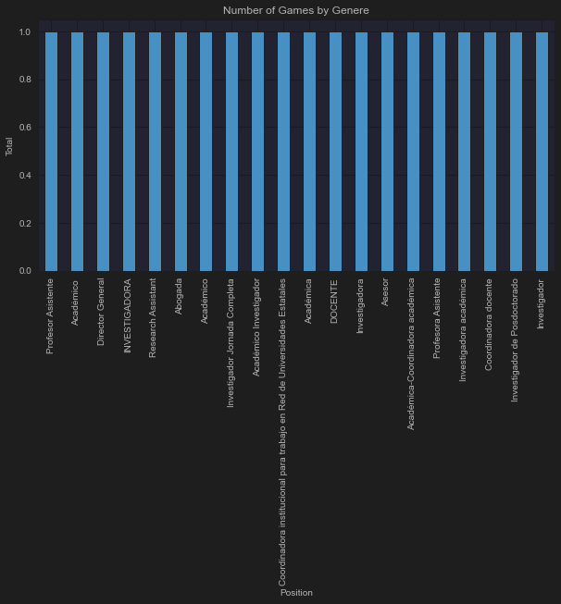
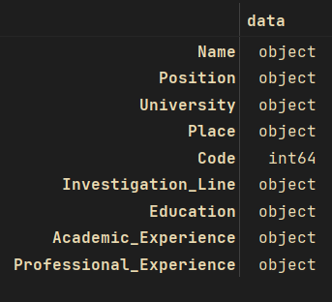
Particularidades en los datos

Slide 5

Conclusiones
Implementaciones adicionales

